Slide 1

GRUPO 1
Marcelo Barbugli
Diego Moura
Gisele Siqueira
Roberto Eyama
Ricardo Geroto
Matheus Higa

Slide 2
Solução Proposta
Através de ferramentas open source efetuar a carga de dados de arquivos com informações variadas de bancos, empregados e reclamação;
Possibilitar a visualização do processo de carga ds informações;
Criar uma tabela unica com os dados relevantes das outras 3, possibilitando a criação de visões baseadas na tabela unificada.
Todos os processos efetuados com a criação do pipe no Hop Apache, e utilizando banco de dados postgresql

Slide 3
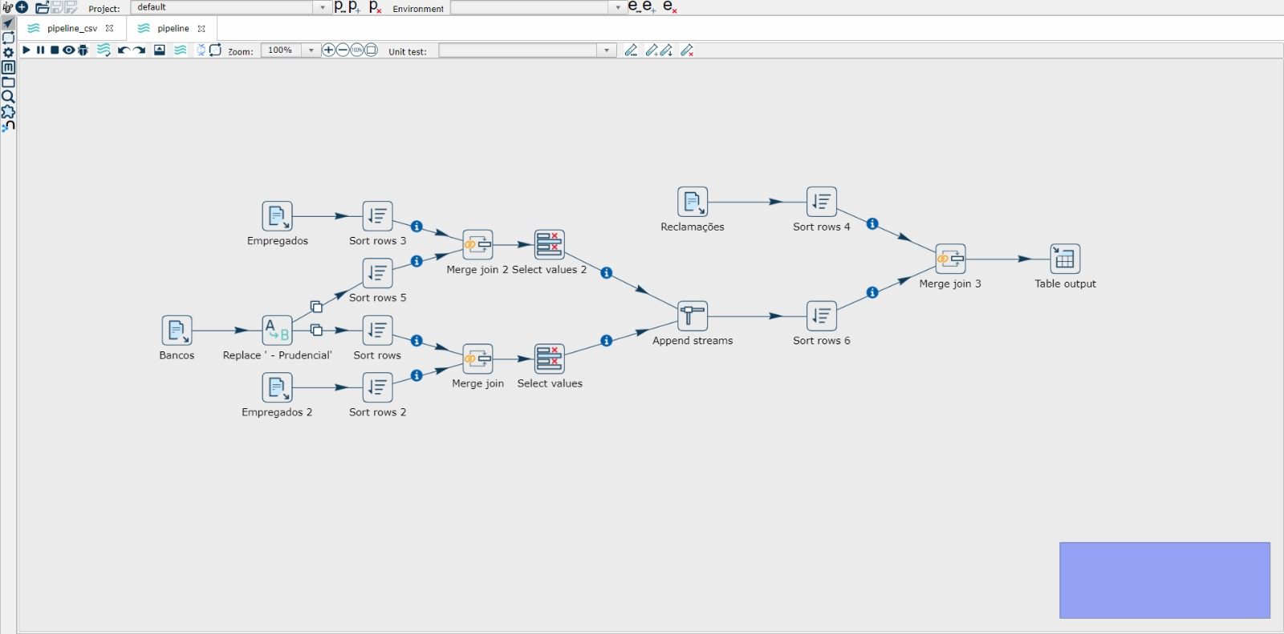
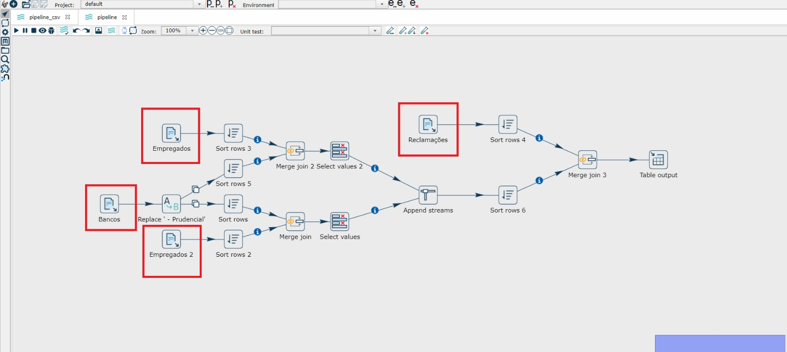
Pipeline
Identificação dos Arquivos

Slide 4
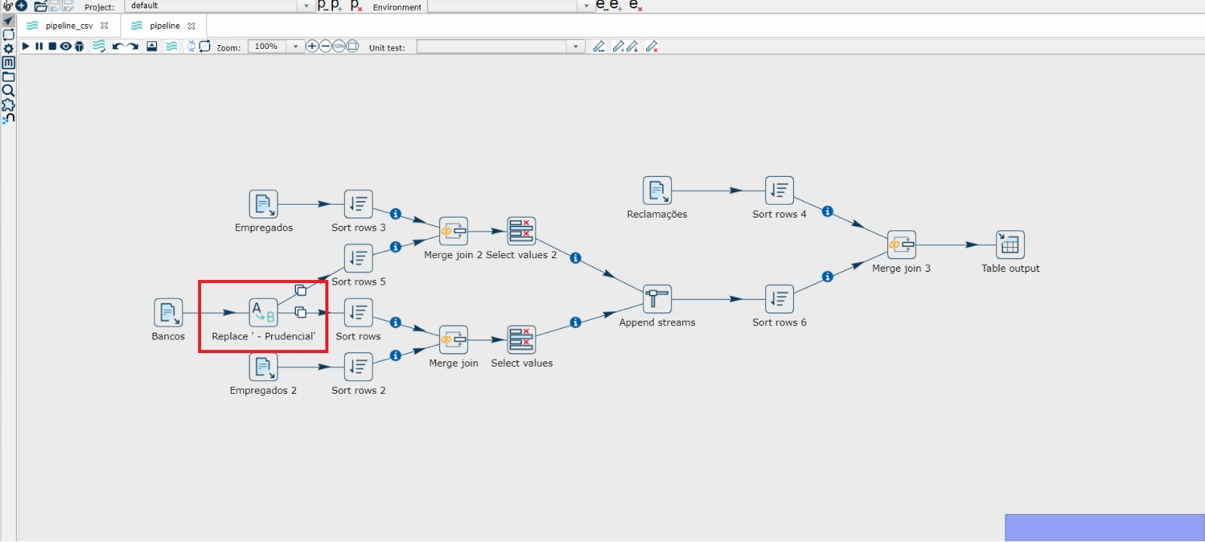
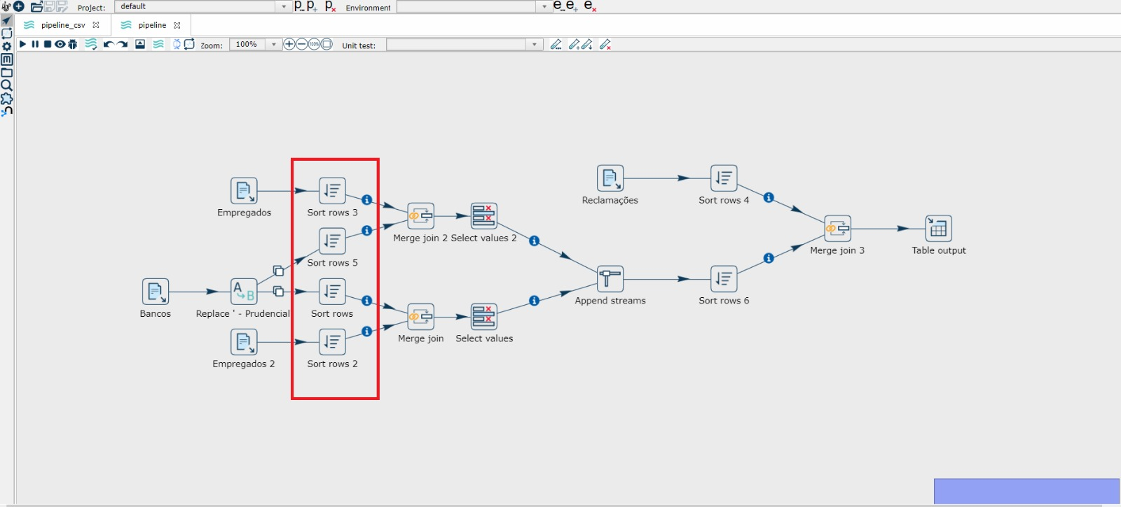
Tratamento de Dados
Sort nas colunas do Merge

Slide 5
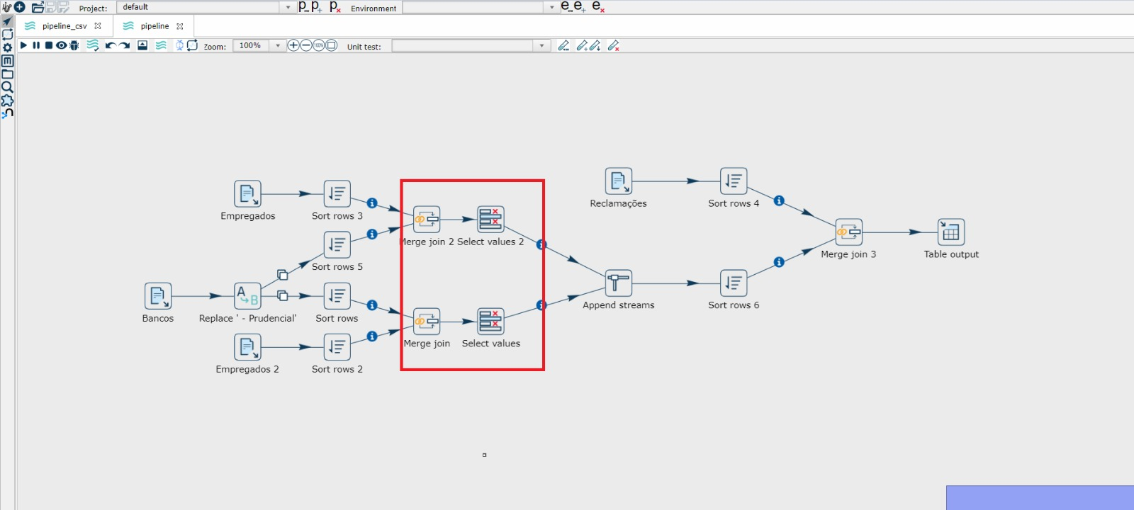
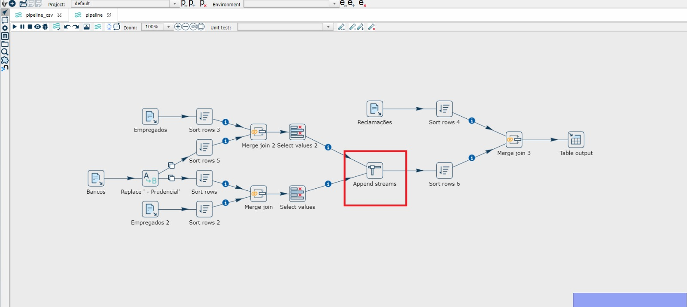
Merge de Dados, remoção de duplicados
Append para geração de uma Tabela
Bancos e Empregados

Slide 6
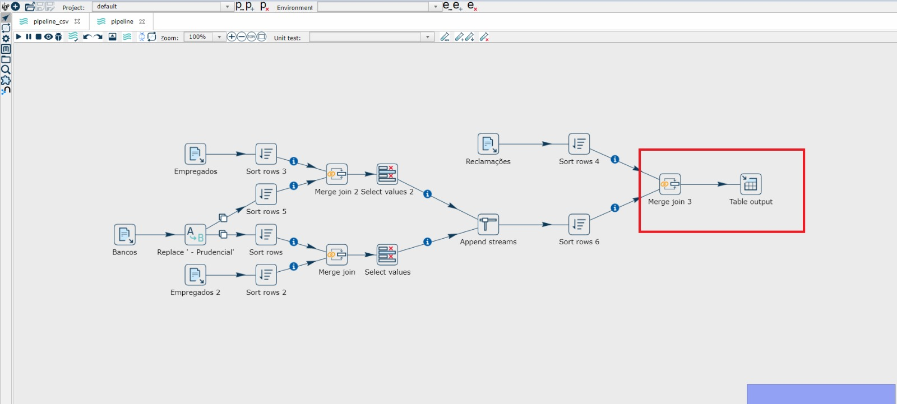
Merge reclamações e tabela unificada Bancos e Empregados

Slide 7
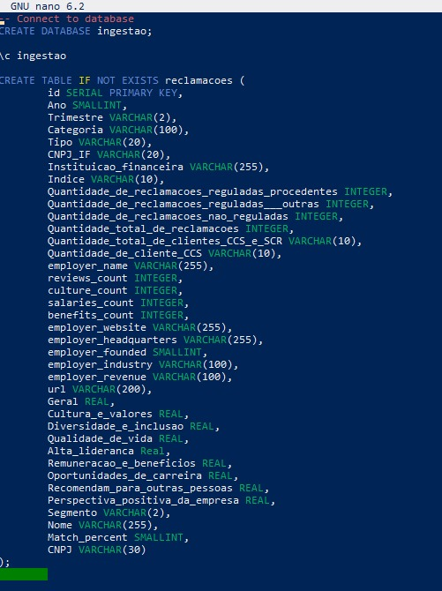
Script criação das tabelas
Containers Docker rodando o apache hop e banco postgresql

Slide 8
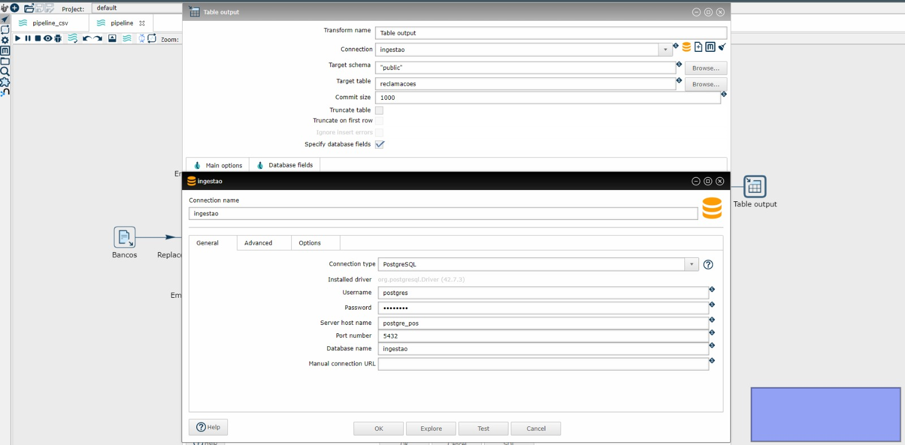
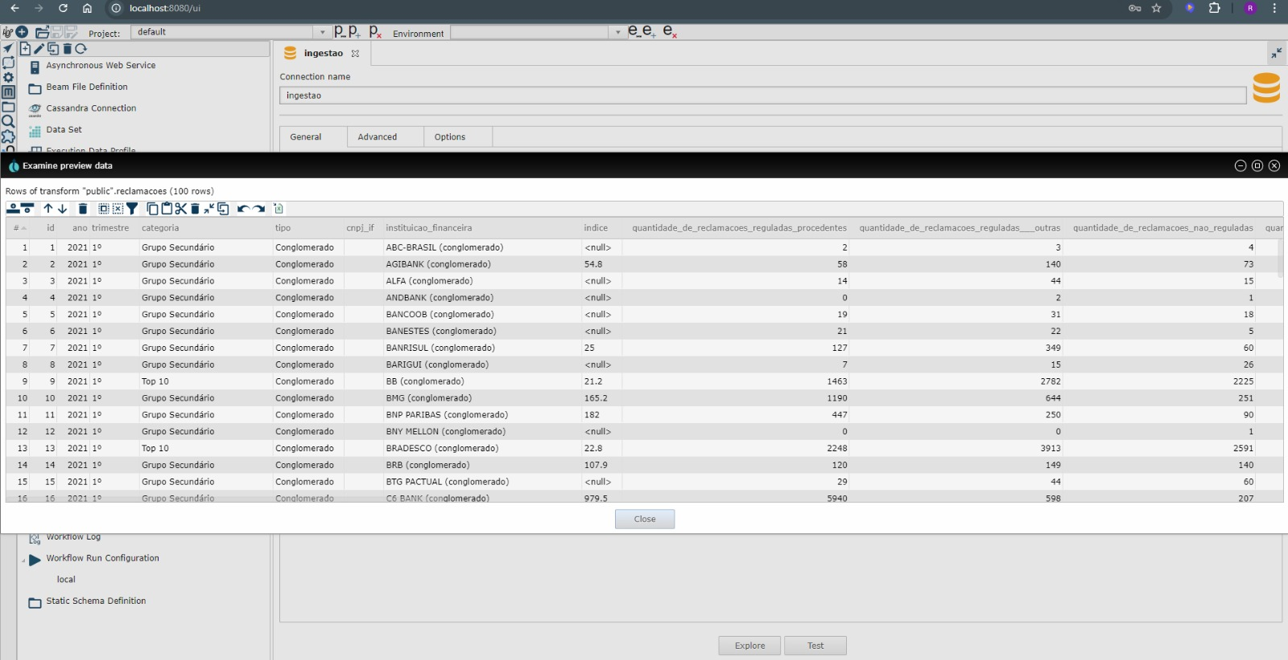
Conexão com o banco
Tabela no banco

Slide 9
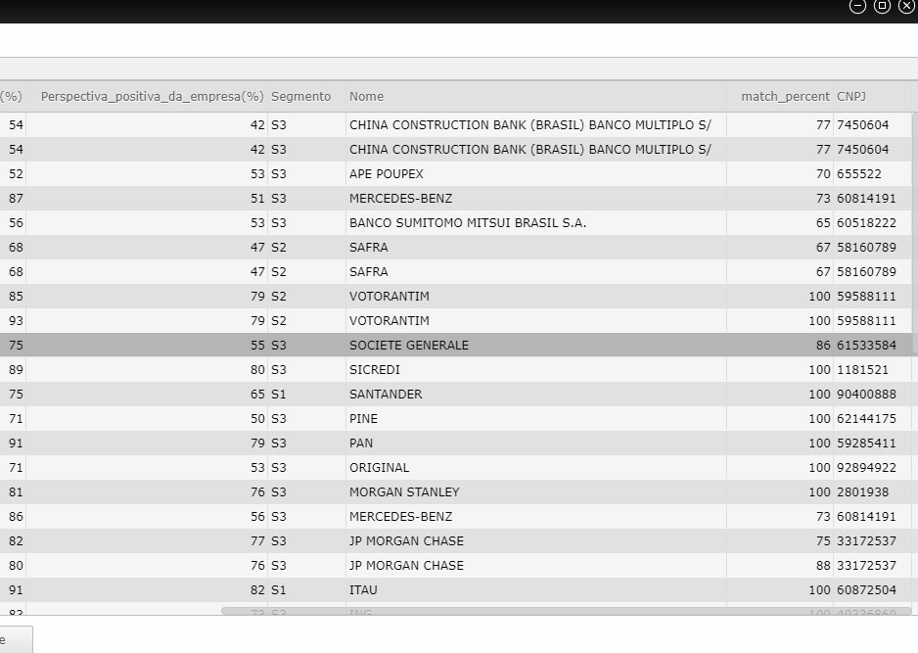
Tabela Final

Slide 10
OBRIGADO!

